Slide 1
UJI VALIDITAS DAN RELIABILITAS
MG CATUR YUANTARI

Slide 2
UJI VALIDITAS
Ukuran seberapa cermat suatu test melakukan fungsi ukurnya.
Untuk dikatakan valid, test harus mengukur sesuatu dan melakukannya dengan cermat.
Validitas adalah ukuran yang menunjukkan sejauh mana instrumen pengukuran mampu mengukur apa yang ingin diukur.

Slide 3
DATA ANGKET
RESP. | ITEM 1 | ITEM 2 | ITEM3 | ITEM 4 | ITEM 5 | ITEM6 | ITEM7 | ITEM8 | ITEM9 | ITEM10 | JUMLAH
1 | 4 | 3 | 3 | 4 | 4 | 3 | 2 | 4 | 3 | 4 | 34
2 | 2 | 1 | 1 | 1 | 3 | 2 | 3 | 3 | 2 | 1 | 19
3 | 5 | 5 | 4 | 4 | 4 | 3 | 5 | 5 | 4 | 3 | 42
4 | 1 | 2 | 1 | 1 | 2 | 2 | 1 | 3 | 2 | 1 | 16
5 | 4 | 3 | 3 | 3 | 3 | 3 | 3 | 4 | 3 | 3 | 32
6 | 4 | 4 | 5 | 5 | 4 | 2 | 3 | 3 | 4 | 5 | 39
7 | 1 | 2 | 1 | 2 | 2 | 3 | 3 | 2 | 2 | 1 | 19
8 | 3 | 3 | 2 | 2 | 3 | 3 | 3 | 2 | 2 | 3 | 26
9 | 5 | 2 | 4 | 4 | 5 | 5 | 3 | 4 | 2 | 5 | 39
10 | 3 | 3 | 4 | 4 | 3 | 4 | 4 | 4 | 3 | 4 | 36

Slide 4
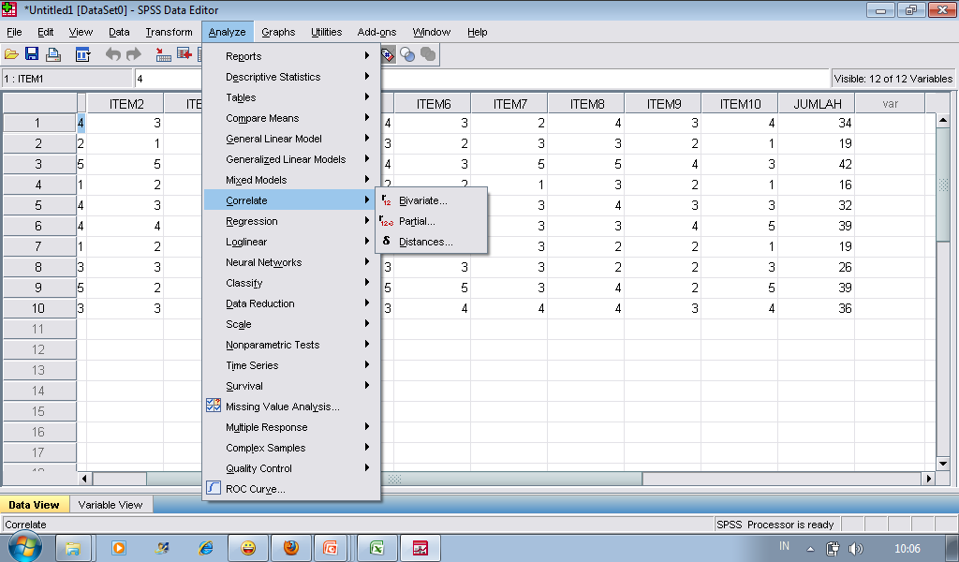
Klik analyze pilih correlate pilih bivariate

Slide 5
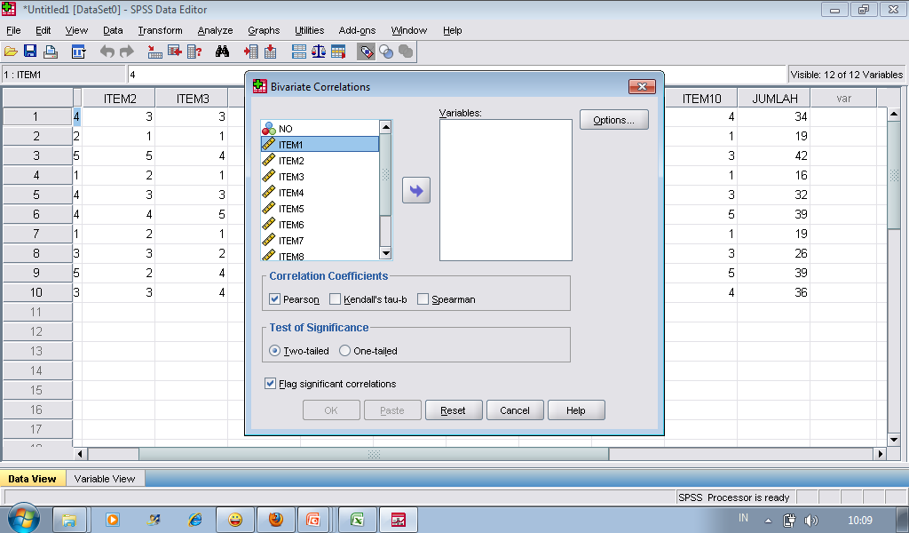
Setelah keluar tampilan, arahkan kursor ke item 1 ctrl A

Slide 6
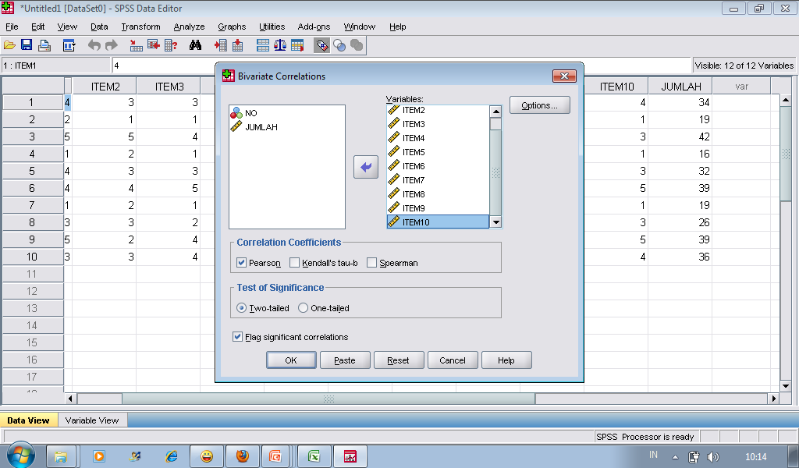
Pindahkan semua item dari sebelah kiri ke sebelah kanan kemudian klik ok

Slide 7
Hasilnya sebagai berikut:
 |  | JUMLAH
ITEM1 | Pearson Correlation | .930**
 | Sig. (2-tailed) | .000
 | N | 10
ITEM2 | Pearson Correlation | .734*
 | Sig. (2-tailed) | .016
 | N | 10
ITEM3 | Pearson Correlation | .960**
 | Sig. (2-tailed) | .000
 | N | 10
ITEM4 | Pearson Correlation | .941**
 | Sig. (2-tailed) | .000
 | N | 10
ITEM5 | Pearson Correlation | .829**
 | Sig. (2-tailed) | .003
 | N | 10

Slide 8
INTERPRETASI DATA
Untuk uji item 1 dari hasil uji diketahui r hitung 0,930, dibaca pada nilai pearson correlation. Bila dibandingkan dengan besarnya rtabel n=10 adlh 0,576 sehingga r hitung > rtabel artinya bahwa butir tersebut valid atau sahih
Cara yg paling mudah adalah membaca nilai signifikansi yg besarnya 0,000 dibanding nilai p < 0,05 bahwa itemnya valid

Slide 9
UJI RELIABILITAS
Secara internal reliabilitas instrumen dapat diuji dengan menganalisis konsistensi butir-butir yang ada pada instrumen dengan teknik ttt.
Menurut Djemari kuesioner atau angket dikatakan reliabel jika memiliki alpha minimal 0,7

Slide 10
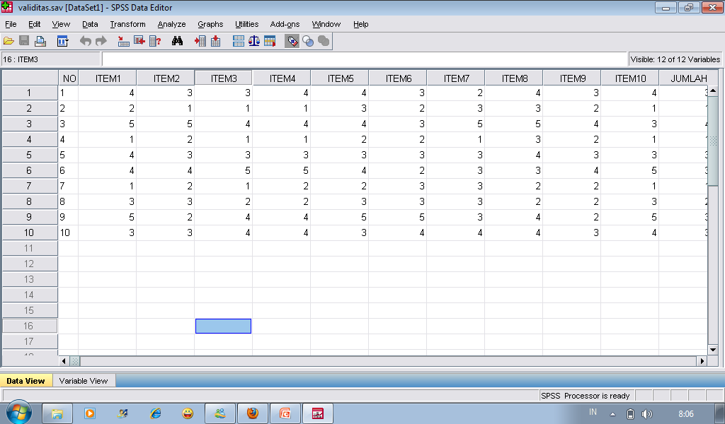
Langkah-langkah dalam uji reliabilitas
Masukkan data

Slide 11
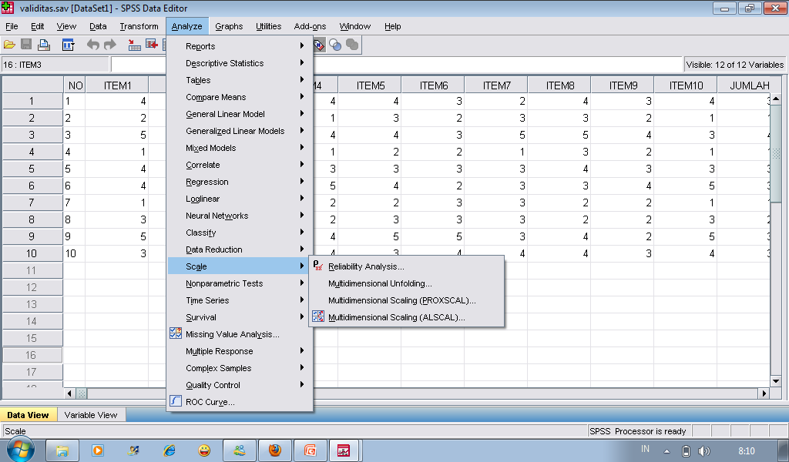
Klik pada menu analyse pilih scale lanjutkan klik pada reliability analysis

Slide 12
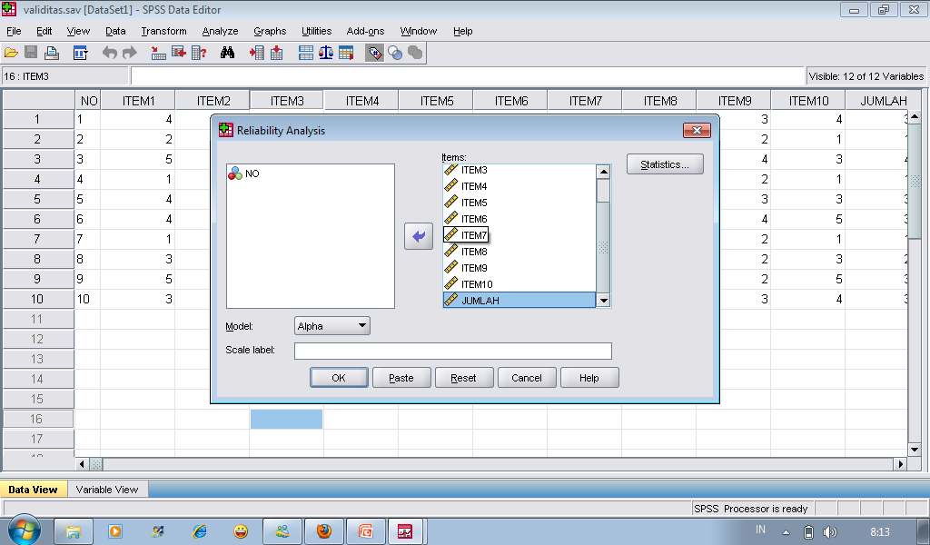
Pindahkan semua item ke sebelah kanan dengan klik tanda panah sehingga spt dibawah ini

Slide 13
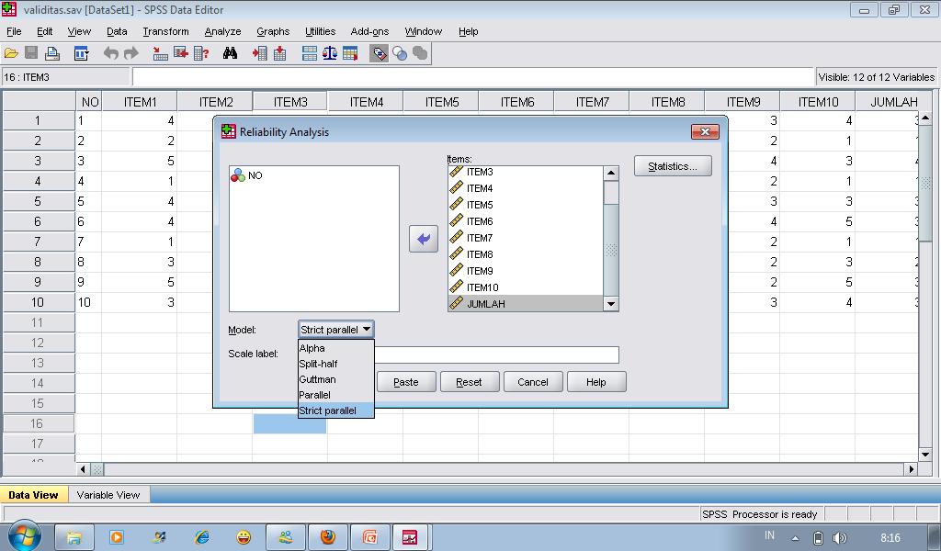
Kemudian sesuaikan model yang akan dipilih dalam analisis uji reliabilitas

Slide 14
SPSS menyediakan beberapa pilihan model reliability
Koefisien Alpha Cronbach; merupakan model internal consistensy score berdasarkan korelasi purata antara butir-butir yang ekivalen.
Koefisien Split-half; merupakan model konsisten score berdasarkan korelasi antara separuh butir-butir pertama dan separuh butir-butir kedua yang ekivalen(butir-butir dibagi menjadi dua (split) bagian-bagian separuh.
Guttman: merupakan model alternatif split-half. Model ini menghitung batas bawah Gutman untuk reliabel sebenarnya.
Parallel metode ini menggunakan metode maximum likehood untuk menguji apakah semua butir-butir mempunyai variance dan error variance yang sama.
Strict paralel metode ini juga menggunakan metode maximum likehood untuk menguji apakah semua butir-butir mempunyai variance, error variance dan purata populasi yang sama diantara semua butir-butir.

Slide 15
Setelah model disesuaikan kemudian klik statistics, pilih menu scale dan scale if item deleted

Slide 16
Hasil Uji Reliabilitas
Case Processing Summary
N %
Cases Valid 10 100.0
Excludedª 0 .0
Total 10 100.0
a. Listwise deletion based on all variables in the procedure.
Reliability Statistics
Cronbach's Alpha N of Items
.781 11
Scale Statistics
Mean Variance Std. Deviation N of Items
60.40 362.489 19.039 11

Slide 17
Hasil Uji Reliabilitas
Item-Total Statistics
Scale Mean if Item Deleted Scale Variance if Item Deleted Corrected Item-Total Correlation Cronbach's Alpha if Item Deleted
ITEM1 57.20 312.400 .918 .745
ITEM2 57.60 332.044 .705 .763
ITEM3 57.60 310.711 .953 .743
ITEM4 57.40 313.822 .931 .746
ITEM5 57.10 333.433 .813 .763
ITEM6 57.40 345.600 .456 .776
ITEM7 57.40 339.600 .561 .770
ITEM8 57.00 337.111 .689 .767
ITEM9 57.70 339.789 .726 .769
ITEM10 57.40 312.489 .860 .746
JUMLAH 30.20 90.622 1.000 .932

Slide 18
Membaca Hasil
Angket atau kuesioner dikatakan reliabel jika memiliki nilai alpha minimal 0,7, sehingga untuk mengetahui sebuah angket dikatakan reliabel atau tidak. Kita tinggal melihat besarnya nilai alpha 0,7807. Hal ini menunjukan bahwa nilai alpha diatas 0,7 sehingga kuesioner dikatakan reliabel.
Nilai pada kolom Cronbach Alpha if item delected menunjukkan nilai alpha cronbach yang diperoleh bila butir pertanyaan pada baris itu dihapus.Jika suatu butir pertanyaan memiliki nilai alpha cronbach pada kolom alpha if item deleted lebih besar dari nilai alpha cronbach keseluruhan skala pengukuran, maka butir tersebut harus dihapus atau butir pertanyaan itu harus direvisi bila butir itu secara teoritis diperlukan untuk dianalisis.

